Slide 1
JsWebGets com WebServices PHP
Pablo Santiago Sánchez
phackwer@gmail.com
2007

Slide 2
Conteúdo
Apresentação
Distribuição dos Componentes
Local para libs personalizadas
Local para libs de terceiros
Automatizando processos

Slide 3
Apresentação
Objetivo do Wireframe:
  Criar uma estrutura padronizada para sistemas
  Automatizar tarefas mais comuns do sistema

Slide 4
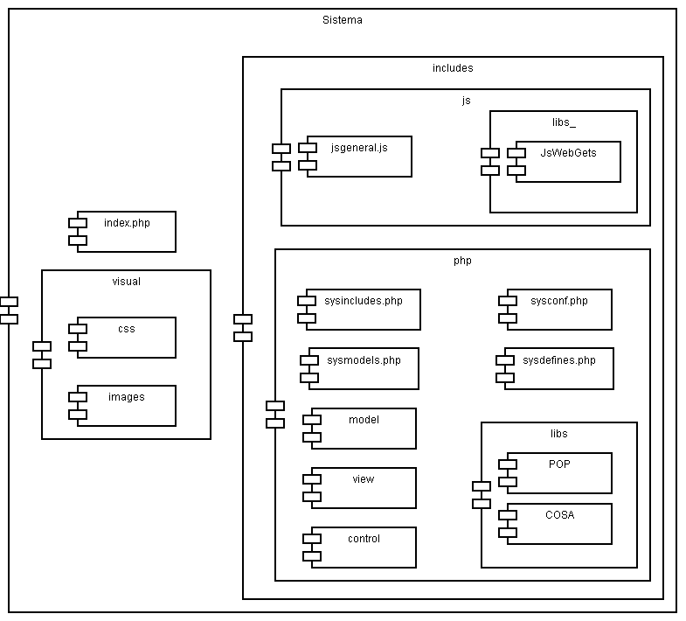
Distribuição dos Componentes

Slide 5
Dúvidas?

